Slide 1
Samen duurzaam

Slide 2
Leerdoelen
Kennis:
Ik kan uitleggen wat duurzaamheid is
Ik ken de keurmerken en de doelen ervan
Ik weet het doel van de EcoDesign-richtlijn
Inzicht:
Rollen duurzame keuze:
  Consument: Koop ik goedkoop of rechtvaardig?
  Producent: Investeer ik in duurzaamheid of korte termijn winst?
  Overheid : Stel ik strengere regels is ook als producten daardoor duurder worden?
Vorming:
Ik kan reflecteren op het begrip rentmeesterschap
Ik kan reflecteren op mijn eigen verantwoordelijkheid
Notes:
Verwondering: Startvraag: “Waarom zou een producent extra moeite doen voor duurzaamheid?”
Verbinding: Koppel aan Bijbelse waarden: zorg voor schepping, eerlijkheid.
Verantwoordelijkheid: Laat leerlingen nadenken: “Welke keuzes maak jij als consument?”
Verhaal: Vertel het verhaal van een bedrijf dat overstapt op duurzame productie.
Verkenning: Laat leerlingen keurmerken onderzoeken.
Verbeelding: Laat ze een eigen duurzame keuze ervaren.
Vertrouwen: Sluit af met hoopvolle boodschap: kleine keuzes maken verschil.

Slide 3
Les 1 samen duurzaam | Rol consument
Introductie
Keurmerkenonderzoek
Duurzaamheidsladder
Reflectie

Slide 4
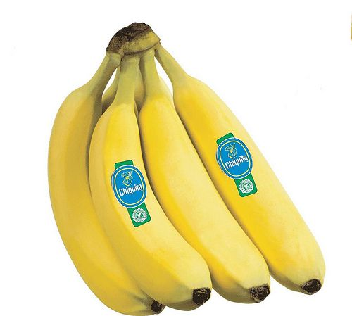
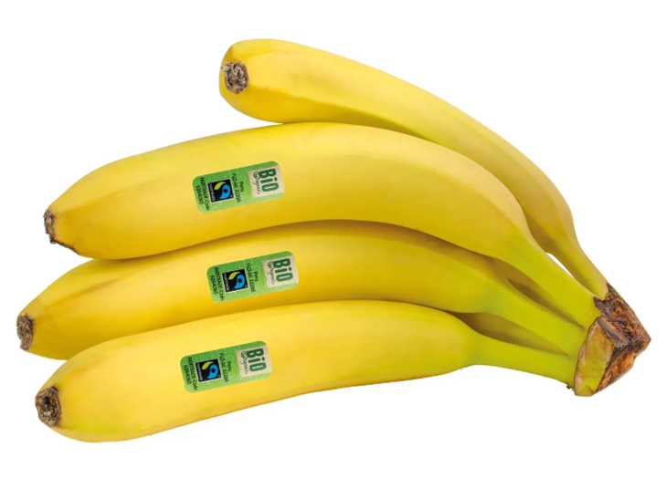
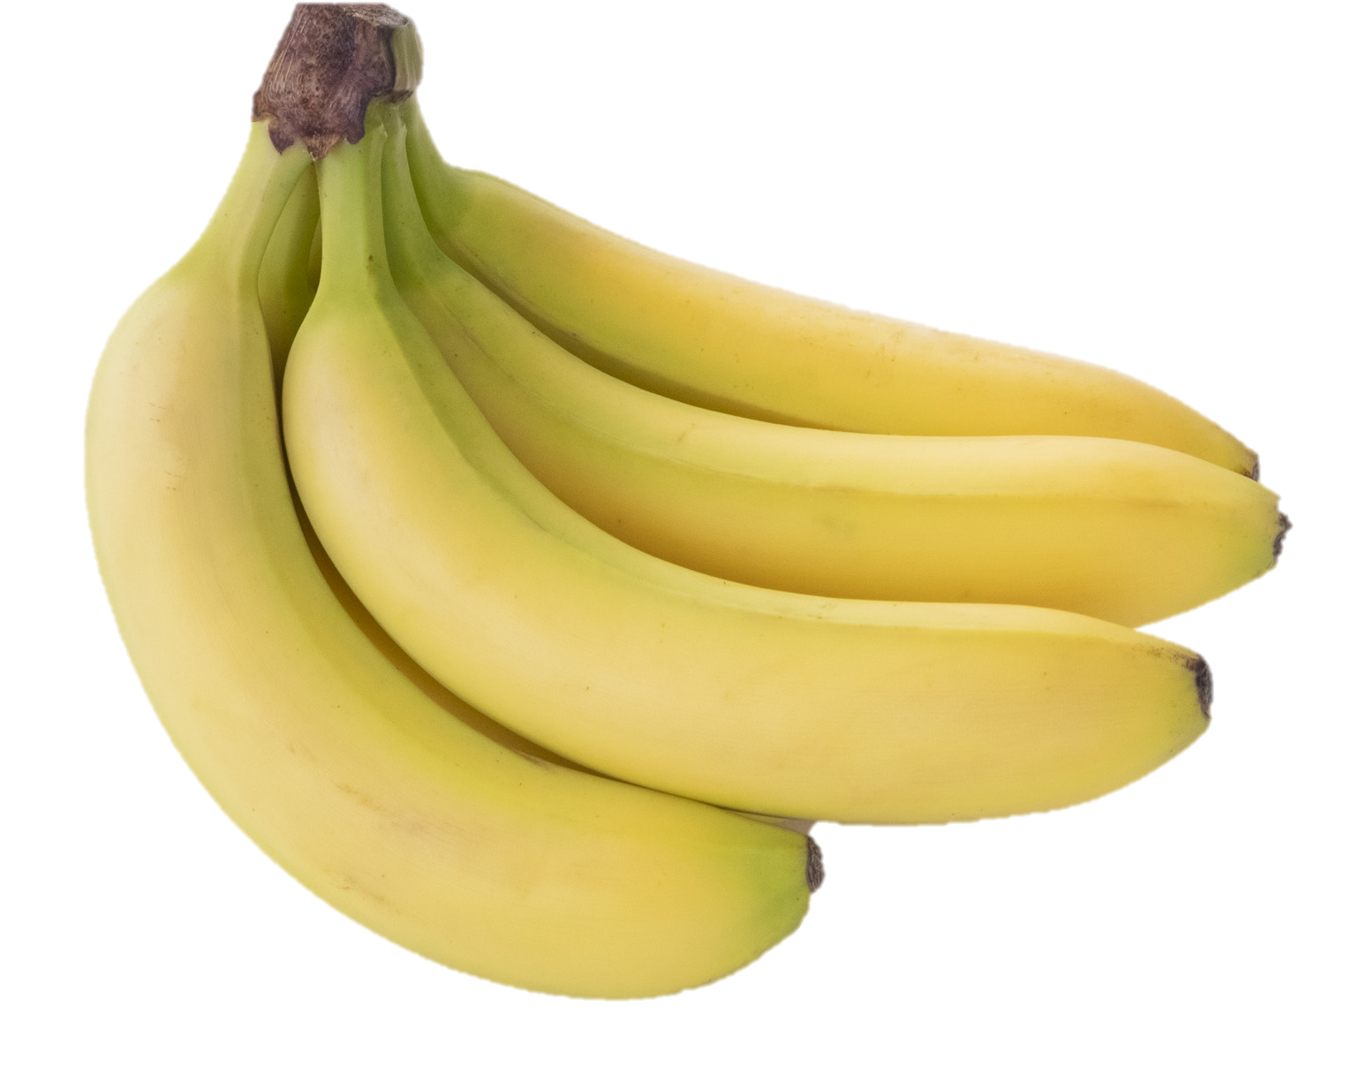
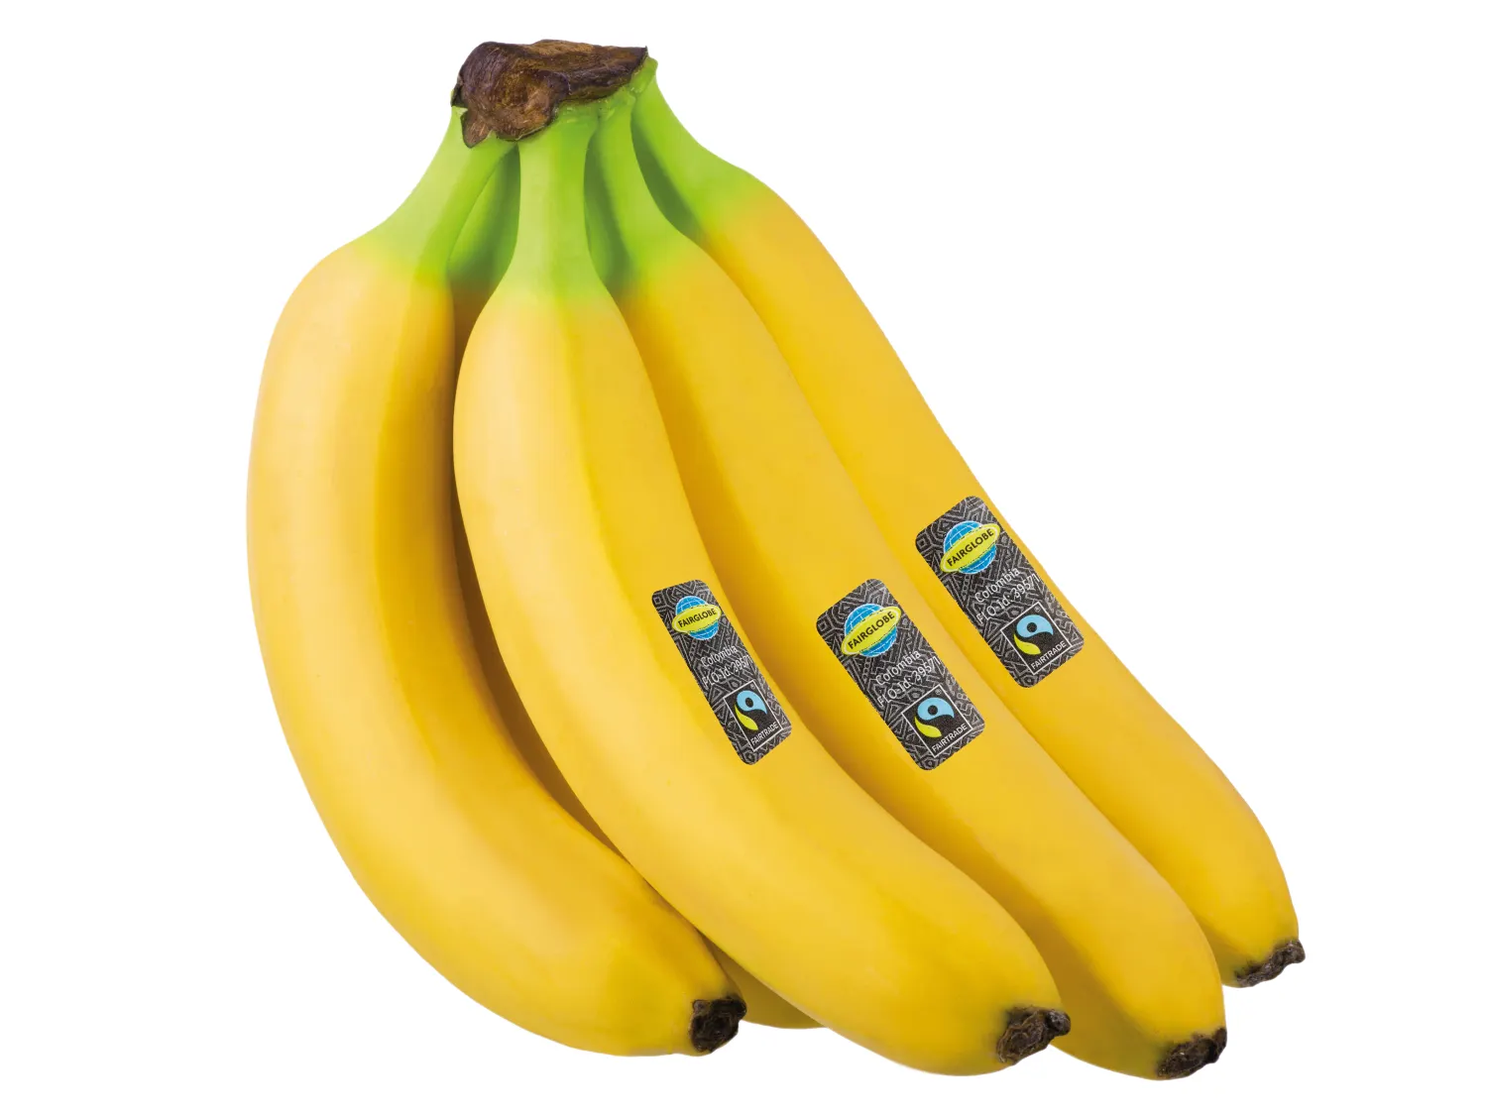




Consument: Koop ik goedkoop of rechtvaardig?
Notes:
Keurmerken:
Fairtrade (fair globe)
Biologisch
Rainforest
https://scientias.nl/s-werelds-favoriete-fruit-dreigt-voorgoed-te-verdwijnen-maar-onderzoekers-denken-een-oplossing-te-hebben-gevonden/

Slide 5
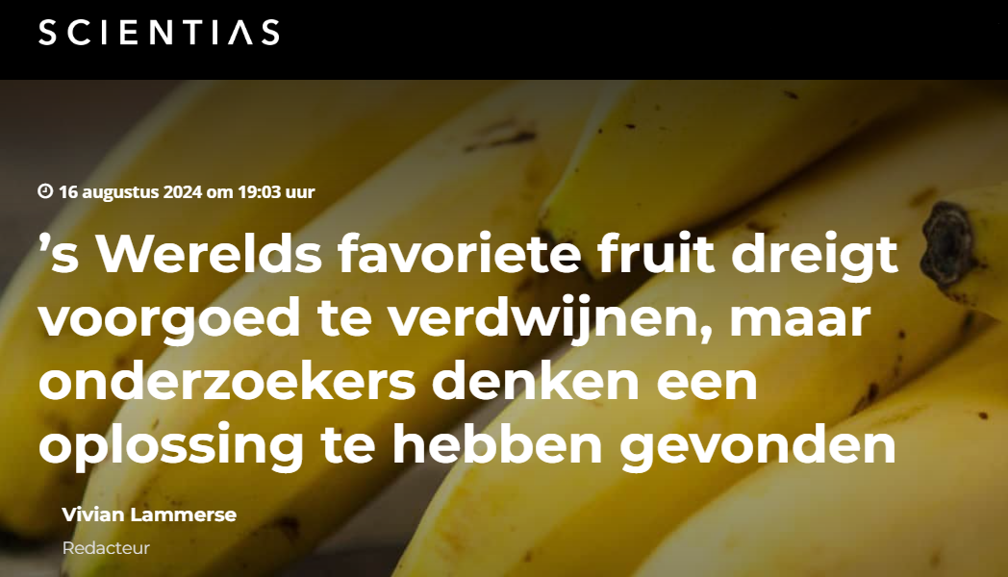
Notes:
Bron: https://scientias.nl/s-werelds-favoriete-fruit-dreigt-voorgoed-te-verdwijnen-maar-onderzoekers-denken-een-oplossing-te-hebben-gevonden/
Bananen teelt wordt bedreigd door schimmel. Wetenschap hopen door bestudering van de schimmel op moleculair niveau de oplossing te vinden.

Slide 6
Keurmerken onderzoek
Keuze thema:
Cosmetica
Eieren
Groente en fruit
Kleding
Koffie, thee en chocolade
Schoonmaakmiddelen
Vis, schaal- en schelpdieren
Vlees
Zuivel
Voeding overig
Onderzoek de keurmerken
Kies een thema
Wat is het doel van het keurmerk?
Wie controleert of bedrijven zich aan de regels houden?
Is het keurmerk betrouwbaar? Hoe kun je dat zien?
Hoe draagt het keurmerk bij aan duurzaamheid (milieu, eerlijke handel, dierenwelzijn)?
Notes:
https://www.keurmerkenwijzer.nl/topkeurmerken
https://www.keurmerkenwijzer.nl/

Slide 7
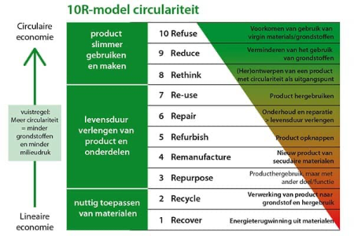
Notes:
https://www.smartcirculair.com/wp-content/uploads/2022/03/Circulair-bouwen-R-Ladder.png
Opdracht: Bedenk welke vormen je nu al tegen komt in je eigen huishouden en welke zou ook haalbaar kunnen zijn?

Slide 8
Reflectie
Wat zijn goede keurmerken
Rentmeesterschap
Notes:
Laat leerlingen (in groepjes) nadenken over de keuzes van consument, producent en overheid:
Consument
Koop ik de goedkoopste banaan of een Fairtrade-banaan?
Hoe belangrijk vind ik duurzaamheid en eerlijke handel?
Producent
Hoeveel kost het om bananen duurzaam te telen?
Kies ik voor goedkope productie (met pesticiden) of voor biologische teelt?
Overheid
Moet de regering regels maken voor pesticidengebruik?
Stimuleer de regeging duurzame import door subsidies of keurmerken?

Slide 9
Les 2 samen duurzaam | Rol producent
Terugblik vorige les
Introductie kringloopwinkel
Rol producent | investeren in duurzaamheid of korte termijn winst
Opdracht
Reflectie
Notes:
Terugblik: Vorige les hebben we nagedacht over de rol van keurmerken. En gekeken naar je huishouden m.b.v. de duurzaamheidsladder.

Slide 10
Kringloopwinkel | Duurzaam ondernemen
Producten worden hergebruikt (planet)
Opbrengst gaat vaak naar een goed doel (profit)
Vrijwilligerswerk en helpt mensen met afstand tot de arbeidsmarkt (people)
Notes:
Als leerlingen nog niet bekend zijn met het begrip Maatschappelijk verantwoord ondernemen kun je dat hier introduceren.

Slide 11
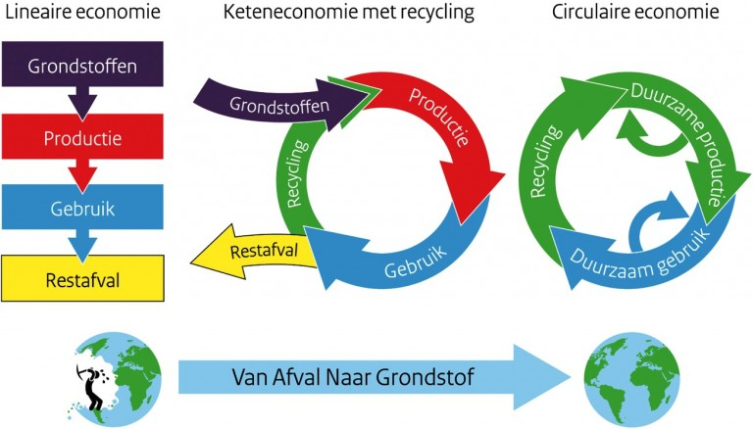
Notes:
Visualisatie van ondernemingen tussen lineair en circulair productieproces.

Slide 12

Notes:
Bron: https://www.sdgnederland.nl/

Slide 13

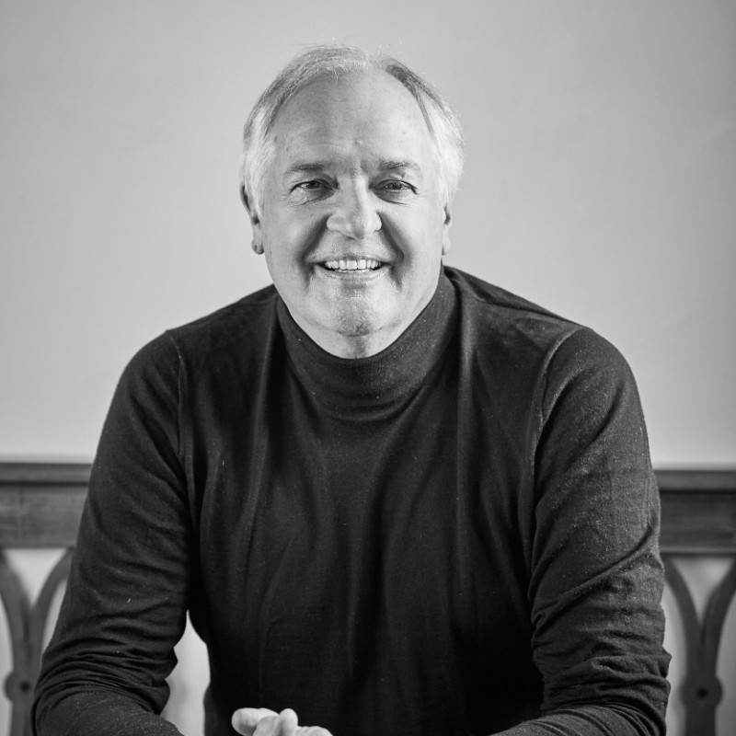
Verhaal Polman
Topman Unilever 2009-2018
Poging om een enorm bedrijf duurzamer te maken (SDG)
Boek Netto positief: ‘“Een producent moet niet alleen minder schade veroorzaken, maar actief bijdragen aan herstel van mens en planeet. Netto positief is de ambitie om de wereld beter achter te laten dan je haar aantreft.”’

Slide 14
Opdracht: Producent met SDG
Jij bent producent. Kies een SDG en maak jouw productieketen duurzamer.
Kies een SDG: 8, 12, 13 of 15.
Onderzoek: Waar gaat het mis in jouw keten (milieu/arbeid/afval)?
Verbeter: Bedenk 3 duurzame maatregelen die passen bij jouw SDG.
Afweging: Wat kost het? Wat levert het op?
Keurmerk: Welk keurmerk past bij jouw keuzes?
Presenteer: Pitch jouw duurzame producentenplan in 2 minuten.

Slide 15
Reflectie
Wat verbaast jou het meest aan hoe producenten omgaan met duurzaamheid?
Welke SDG sluit volgens jou het beste aan bij het Bijbelse opdracht tot rentmeesterschap — en waarom?
Wat heb je ontdekt over de impact van jouw product op mens en milieu dat je nog niet wist?
Wanneer is een producent volgens jou écht duurzaam en niet alleen bezig met greenwashing?
Notes:
Laat leerlingen (in groepjes) nadenken over de keuzes van consument, producent en overheid:
Consument
Welk belang heeft de consument?
Producent
Waarom kiezen de meeste bedrijven voor de korte termijn winst?
Hoe laat Polman in zijn leiderschap iets zien van recht doen of bewaren?
Overheid
Wat zou de overheid kunnen doen?

Slide 16
Les 3 Samen duurzaam | overheid
Terug blik vorige les
Rol overheid | Stel ik strengereregels is ook als producten daardoor duurder worden?
Wetgeving | EU eco design
Overheidstaken die aansluiten bij Bijbelse waarden
Notes:
Verwonderingsvraag: “Waarom zou de overheid strengere regels maken, zelfs als producten daardoor duurder worden?”
Leg kort drie kerntaken van de overheid uit:
Beschermen burgers (gezondheid, veiligheid), natuur, toekomst.
Sturenwetten maken → EcoDesign, productpaspoort, milieuregels.
Corrigereningrijpen wanneer markt dit niet zelf doet (bijv. CO₂-uitstoot, afval, misleiding).
Korte checkvraag:“Waar vind jij dat de overheid wél moet ingrijpen, en waar juist niet?”

Slide 17
De EcoDesign-richtlijn van de EU:
Producten moeten zo gemaakt worden dat ze beter zijn voor het milieu.
Wat houdt dat in?
Minder energie verbruik
Lange levensduur
Eenvoudig te repareren
Recyclebaar
Minder schadelijke stoffen.
Notes:
https://ondernemersplein.overheid.nl/ecodesign-richtlijn-voor-energieverbruikende-producten/

Slide 18
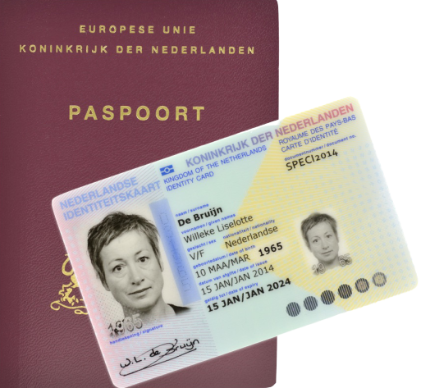

Digitaal productpaspoort
Notes:
Kernvragen om klassikaal te bespreken:
Wat kun je zien in een digitaal productpaspoort?
Hoe helpt dit consumenten?
Hoe dwingt dit producenten tot betere keuzes?

Slide 19
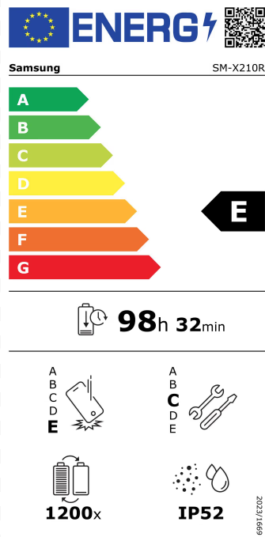
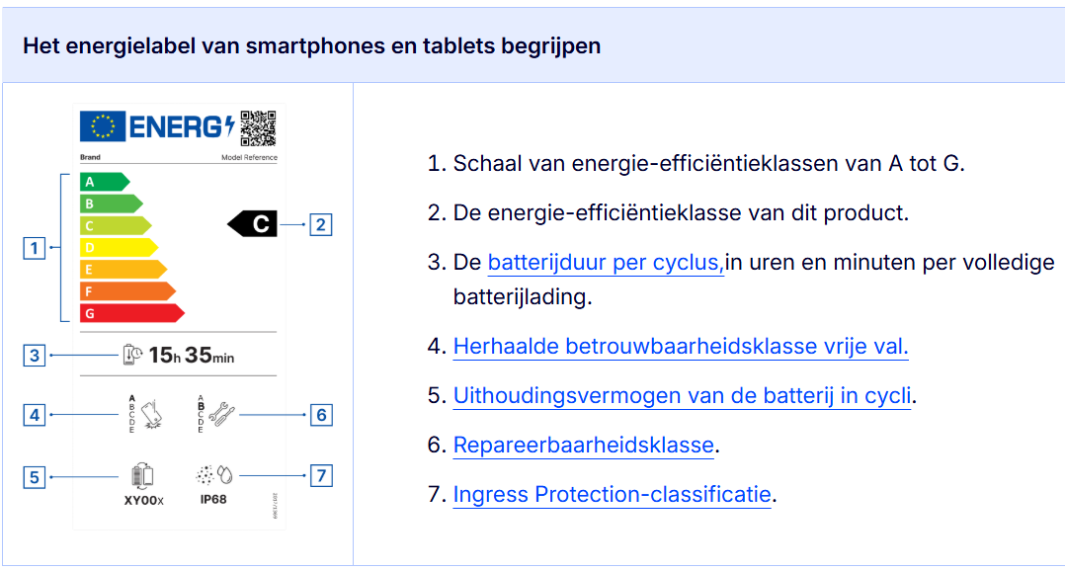
Notes:
https://energy-efficient-products.ec.europa.eu/product-list/smartphones-and-tablets_en?prefLang=nl&etrans=nl
https://www.coolblue.nl/product/965923/samsung-galaxy-tab-a9-plus-11-inch-6gb-128gb-wifi-grijs.html 24-12-25

Slide 20
Opdracht: Zoek en vergelijk
Zoek een energielabel en maak een vergelijking.
Noteer de verschillen en overeenkomsten in een venndiagram
Smartphone
Tablet
Notes:
Producten aanpassen naar keuze.

Slide 21
Opdracht uit Genesis 2:15
SV: Zo nam de HEERE God den mens, en zette hem in den hof van Eden om dien te bouwen en dien te bewaren.
HSV: De HEERE God nam de mens, en zette hem in de hof van Eden om die te bewerken en te onderhouden.
NBV21: De HEER God bracht de mens dus in de tuin van Eden, om die te bewerken en erover te waken.

Slide 22
Micha 6: 8
SV: Hij heeft u bekendgemaakt, o mens, wat goed is; en wat eist de HEERE van u, dan recht te doen en weldadigheid lief te hebben, en ootmoediglijk te wandelen met uw God?
HSV: Hij heeft u, mens, bekendgemaakt wat goed is. En wat vraagt de HEERE van u anders dan recht te doen, goedertierenheid lief te hebben en ootmoedig te wandelen met uw God.
NBV 21: Er is jou, mens, gezegd wat goed is, je weet wat de HEER van je wil: niets anders dan recht te doen, trouw te betrachten en nederig de weg te gaan van je God.

Slide 23
Gespreksvragen:
Hoe past beleid maken bij de opdracht: “bewerken en bewaren” (Genesis 2:15)?
Hoe doet een overheid recht volgens Micha 6:8?
Welke regel zou jij maken om recht te doen aan: arbeiders, natuur, toekomstige generaties?

Slide 24
Reflectie
Waar vind jij dat de overheid wél moet ingrijpen? En waar misschien niet?
Welke spanning zie je tussen vrijheid van de markt en zorg voor de schepping?
Welke overheidstaak zie jij terug in Genesis 2:15 (bewerken & bewaren)?

